Slide 1
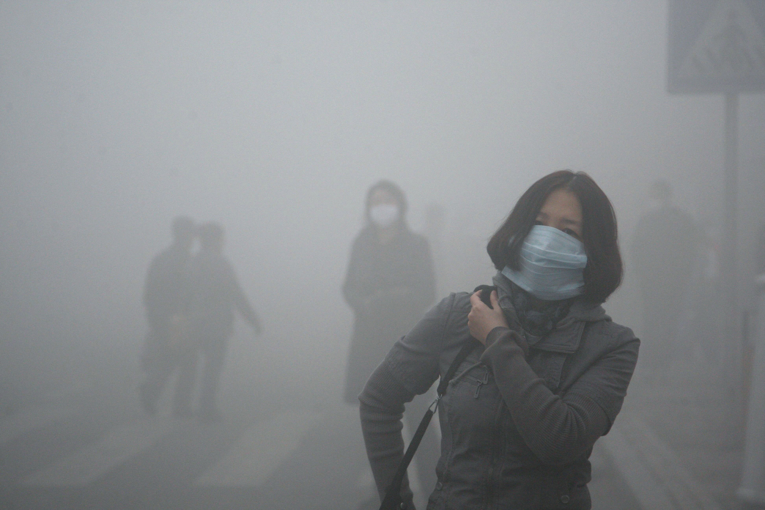
https://www.emaze.com/@ACCCFQZL/China-Smog

Slide 2
Hagrid
Projekt von Berkay, Jonas, David, Max, Luca und Thomas

Slide 3



Legende
Alles in Ordnung !
Erhöhter Feinstaubwert
Wert über Grenzwert

